Slide 1
Filtre analogique – Fonction de transfert
Damien CLAUDEL
Yohan HARO
Titouan HUARD
Robin SHAMSNEJAD
Après détransposition et dénormalisation :

Slide 2
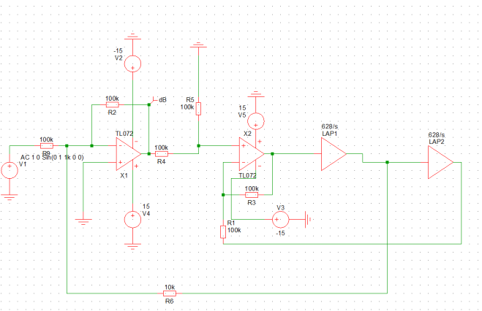
Schéma
Damien CLAUDEL
Yohan HARO
Titouan HUARD
Robin SHAMSNEJAD

Slide 3
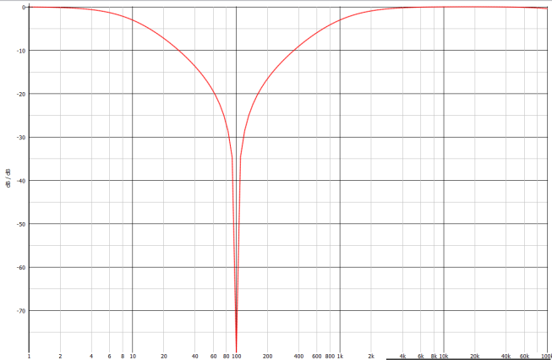
Réponse
Damien CLAUDEL
Yohan HARO
Titouan HUARD
Robin SHAMSNEJAD

